Slide 1
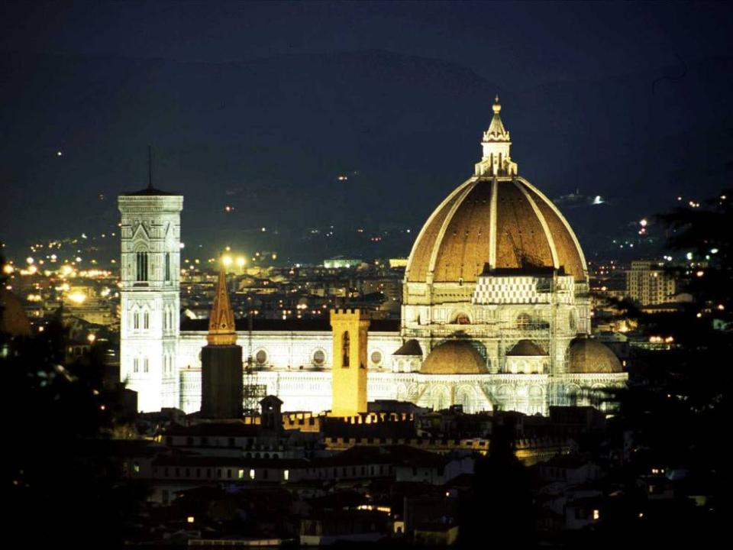
Florencia
Italia

Slide 2
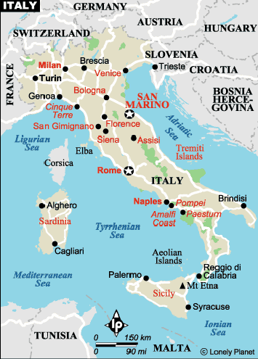

El síndrome de
Stendhal
En Florencia, la capital de la Toscana, se originó esta definición alusiva al efecto que puede causar la belleza. Aquí, una visita a los grandes tesoros del arte que conmovieron al gran escritor francés, entre el Dante y Miguel Ángel.
Dicen que el novelista francés Stendhal visitó Florencia, norte de Italia, en 1817, tratando de no perderse ni un detalle para su diario. Pasó todo un día admirando iglesias, museos y galerías de arte y se conmovió a cada paso con el derroche magnífico de cúpulas, frescos, estatuas y fachadas.

Slide 3
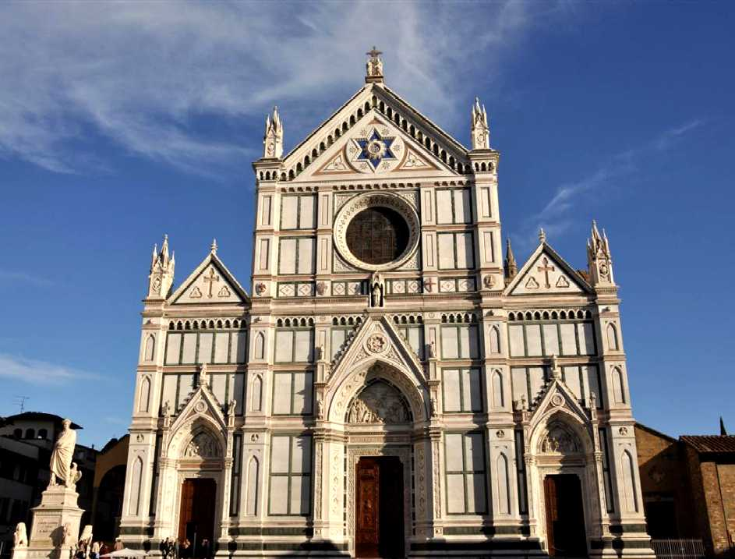
Al entrar en la majestuosa iglesia de la Santa Croce, se sintió aturdido, vértigo, palpitaciones y una sensación de ahogo que lo obligó a salir para tomar aire.
El médico le diagnosticó sobredosis de belleza, y desde entonces, ese síntoma se conoce como Síndrome de Stendhal.

Slide 4
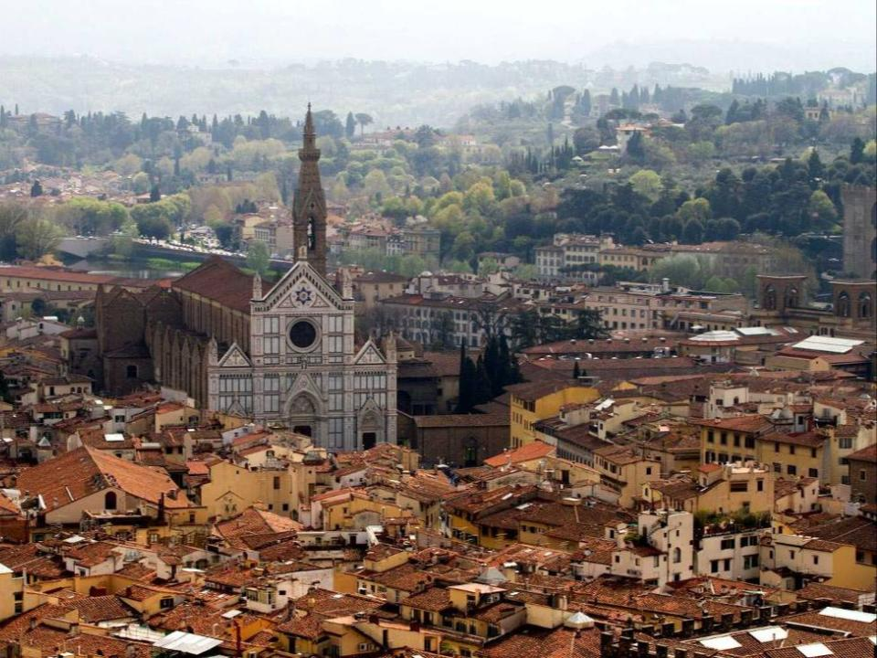
Para comprobar el síndrome de Stendhal hay que entrar en la Santa Croce, magnífica iglesia franciscana que alberga las tumbas de florentinos célebres, Miguel Ángel y Galileo, entre otros, y la genial luminosidad y pureza de los colores de los frescos de Giotto y sus discípulos.

Slide 5
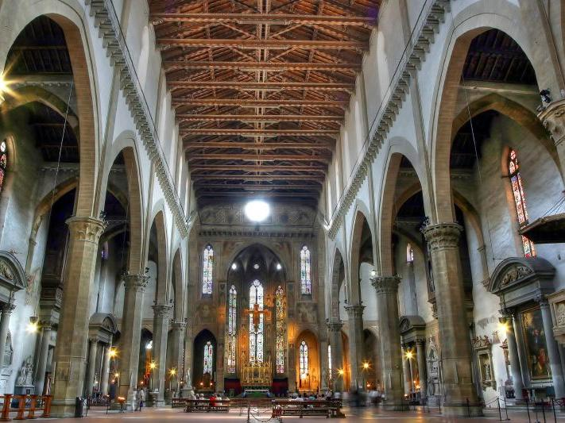

Slide 6
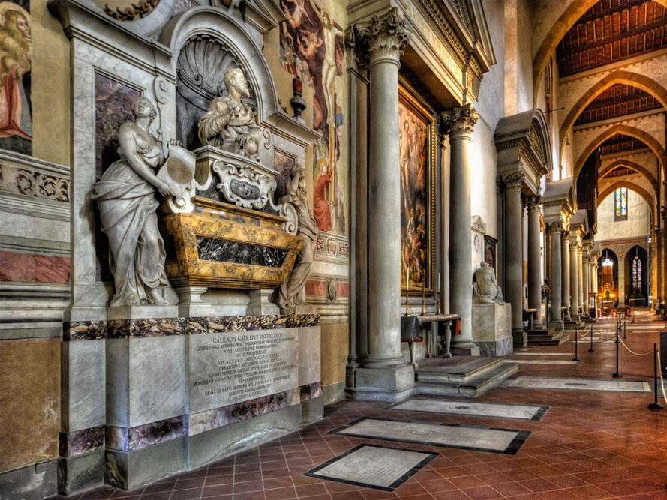

Slide 7
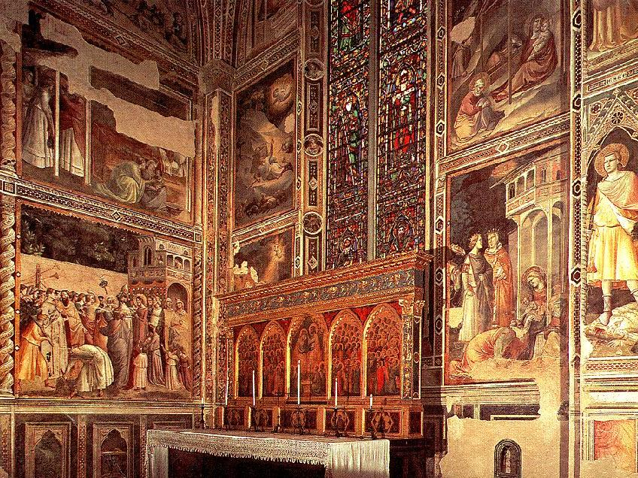

Slide 8
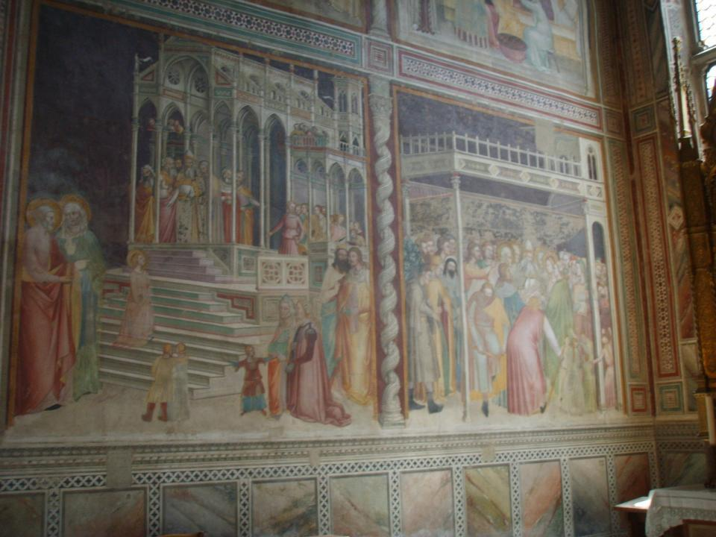

Slide 9
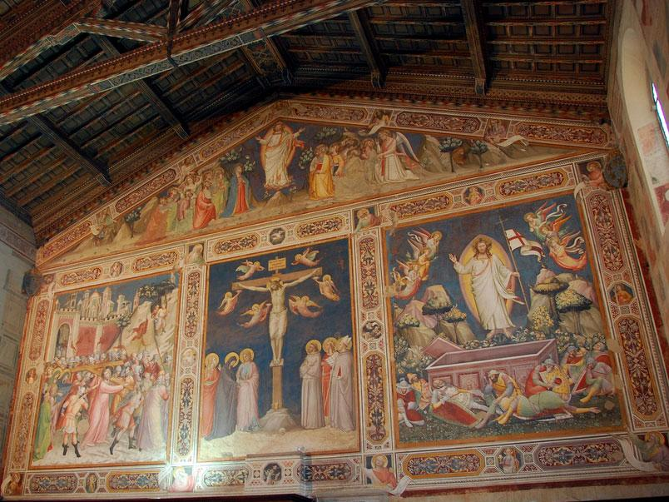

Slide 10
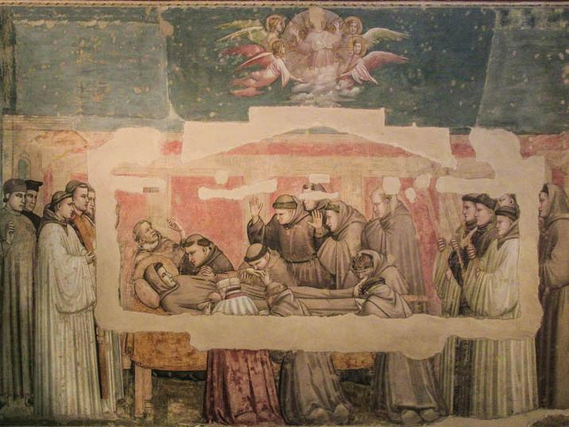

Slide 11
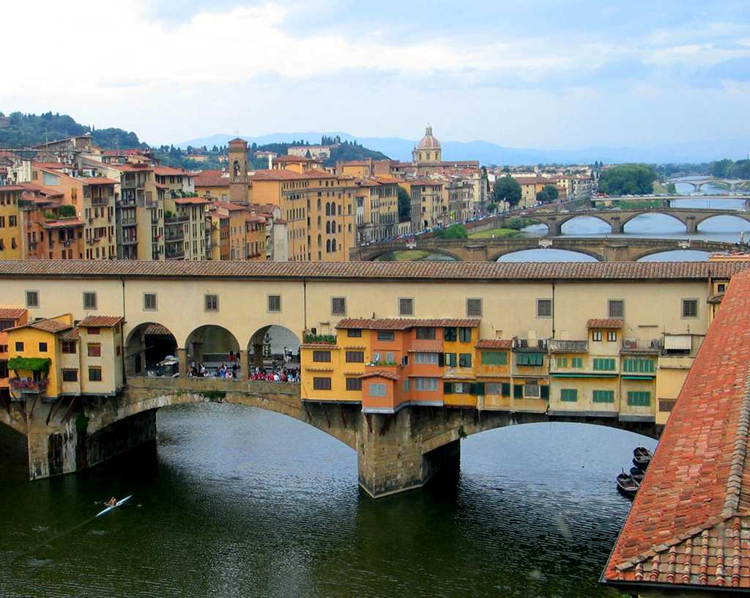
Para recorrer la capital de la Toscana, se puede elegir lo artístico —con Dante Alighieri, Botticceli, Miguel Ángel y Leonardo como grandes hitos—, lo político —representado por Maquiavelo y Lorenzo de Medici, entre otros—, lo religioso —a través de múltiples iglesias— o lo histórico, como la cuna del Renacimiento.
El más antiguo y popular de los puentes de la ciudad: el Ponte Vecchio, una construcción medieval poblada de orfebres que tienen allí sus talleres y venden joyas de diseño, desde piezas modernas hasta fabulosas pulseras antiguas.

Slide 12
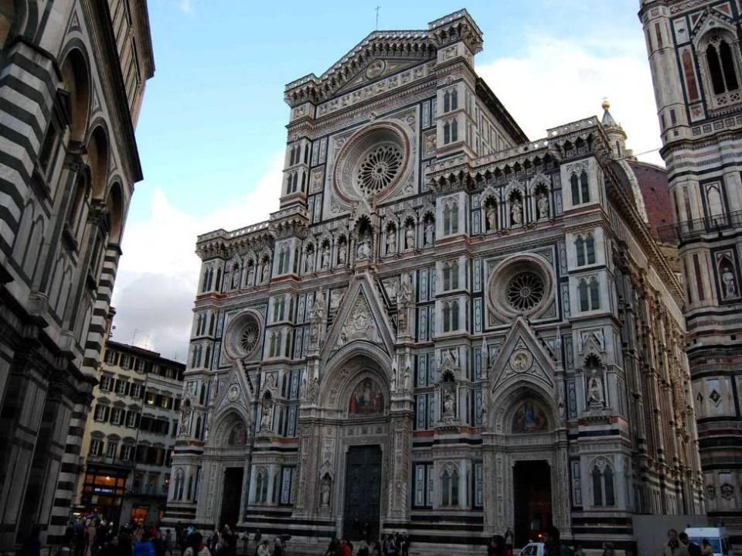
El Duomo, Catedral de Santa María del Fiore, se alza en medio de callecitas estrechas y apretadas.

Slide 13
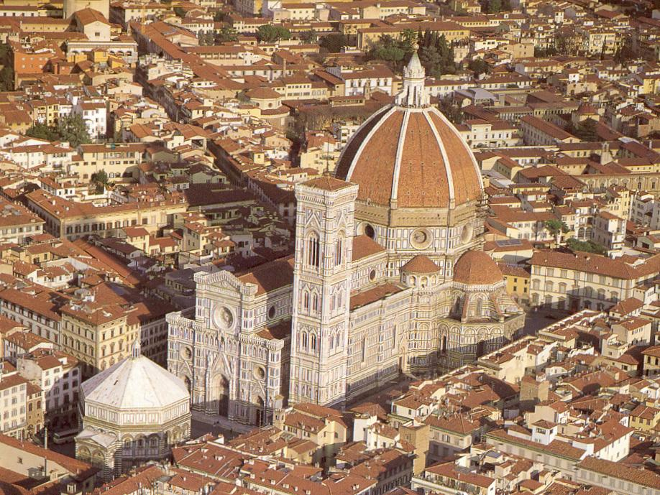
Cúpula
Campanile
Baptisterio

Slide 14
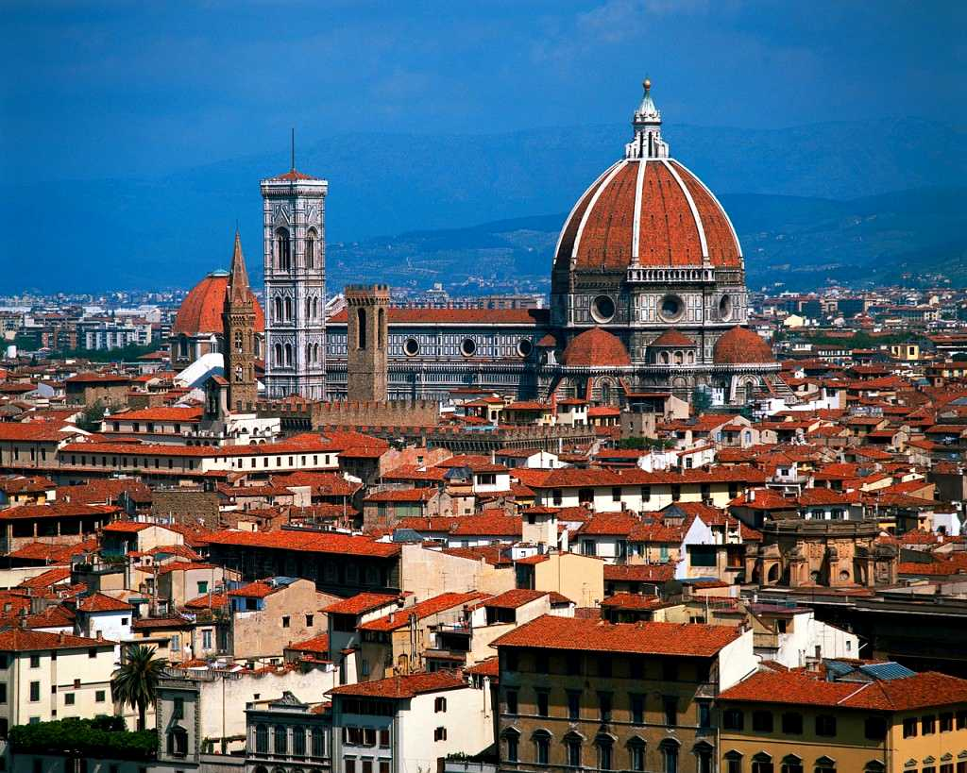
Se comenzó a construir en 1294 pero se consagró en 1436, cuando quedó terminada la gran cúpula de Brunelleschi, levantada sin armazón fijo.

Slide 15
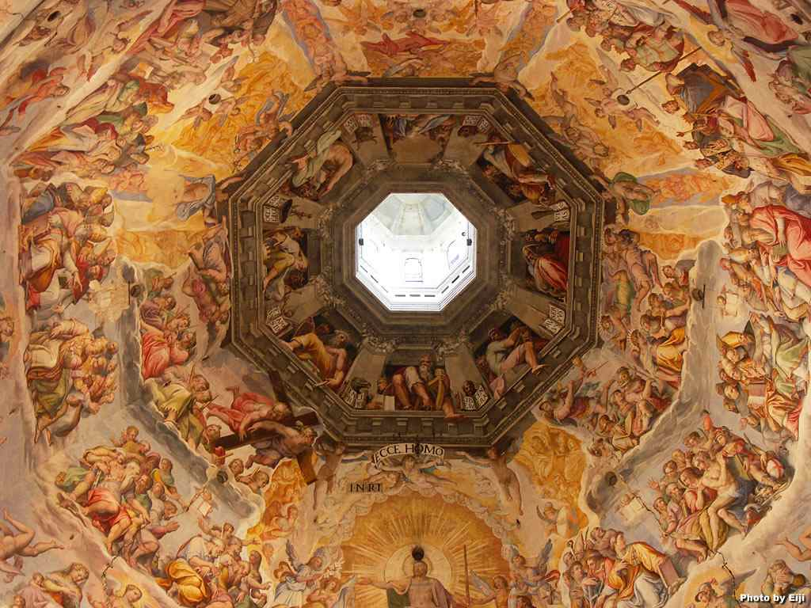
Interior de la cúpula
Frescos de Giorgio Vasari

Slide 16
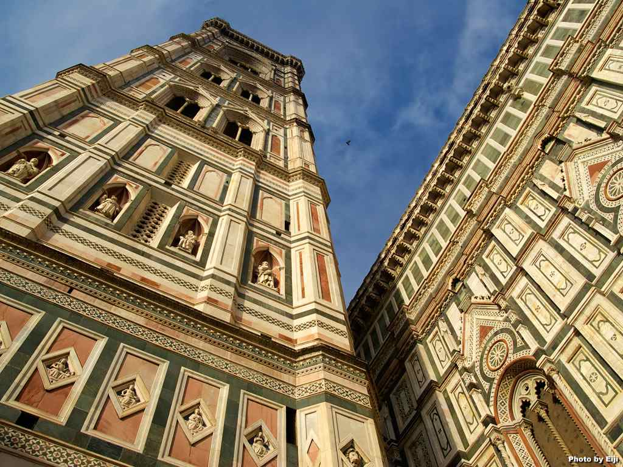
El Campanile, diseñado por Giotto, con más de 400 peldaños. Desde arriba se ven los blancos mármoles de las iglesias en contraste con el marrón de los tejados.

Slide 17
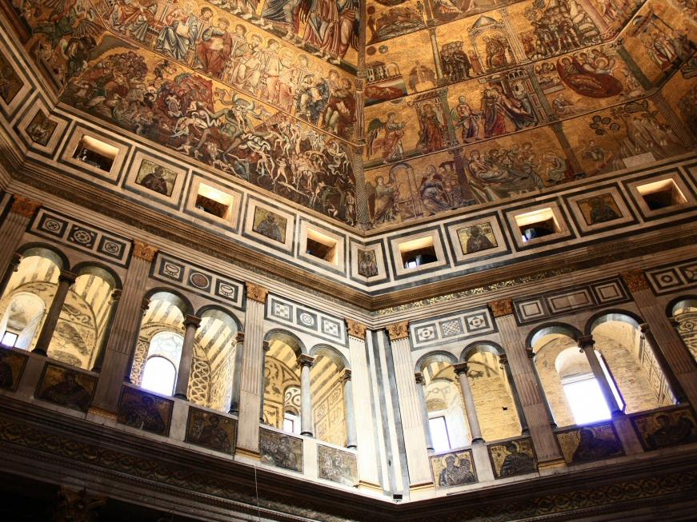
El techo del Baptisterio, con mosaicos de artesanos venecianos, los primeros de 1225, que representan el Juicio Final, ángeles e historias bíblicas.

Slide 18
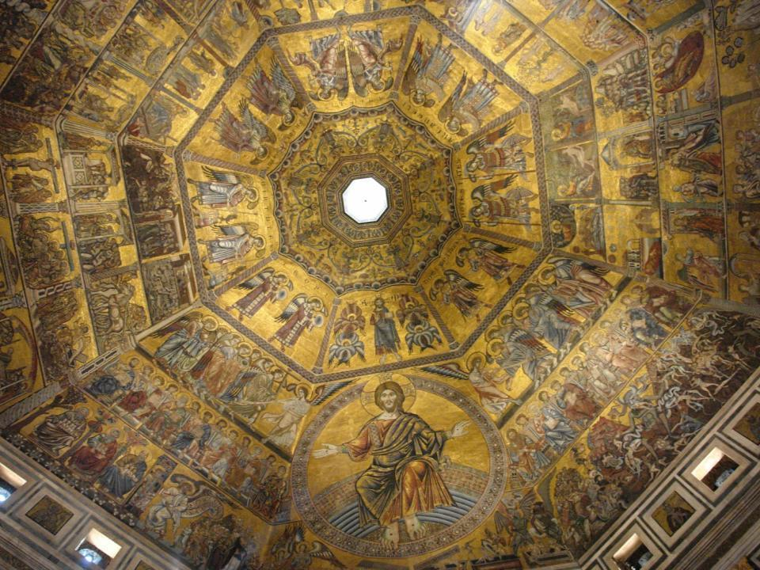

Slide 19
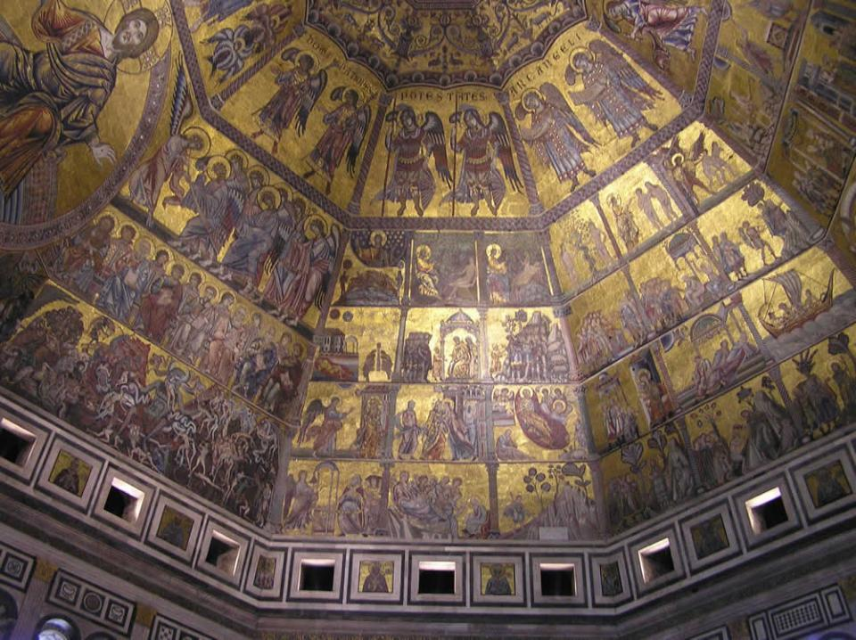

Slide 20
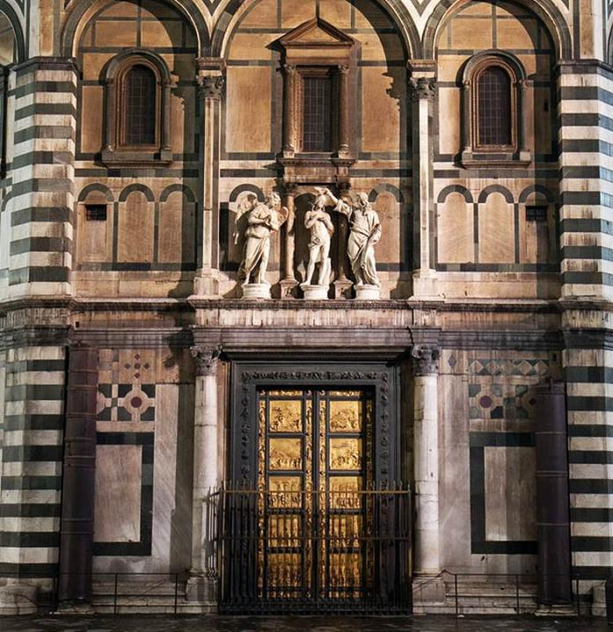
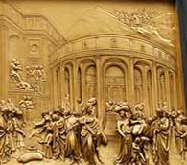
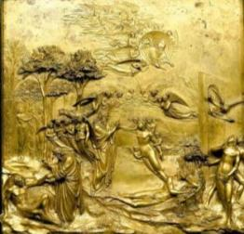
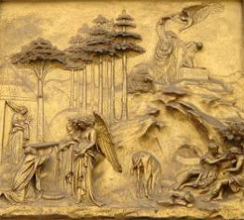
Detalles
Baptisterio. Puertas del Paraíso, Ghiberti

Slide 21
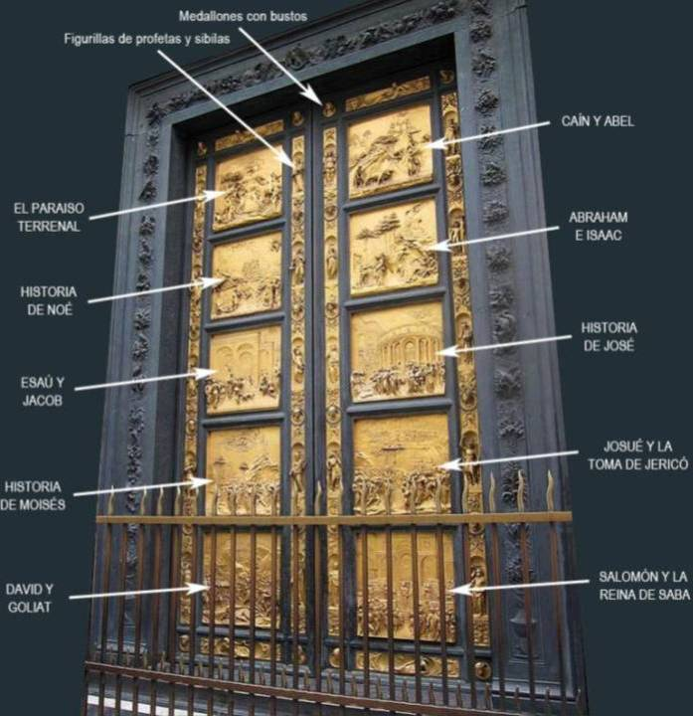
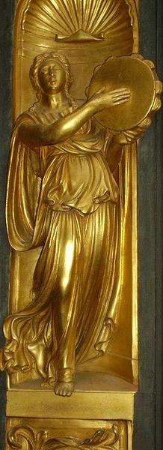
Detalle Sibila

Slide 22
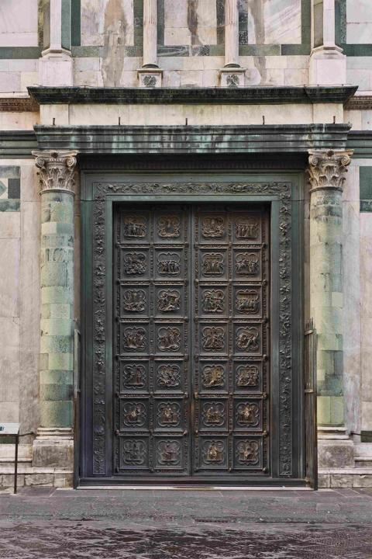
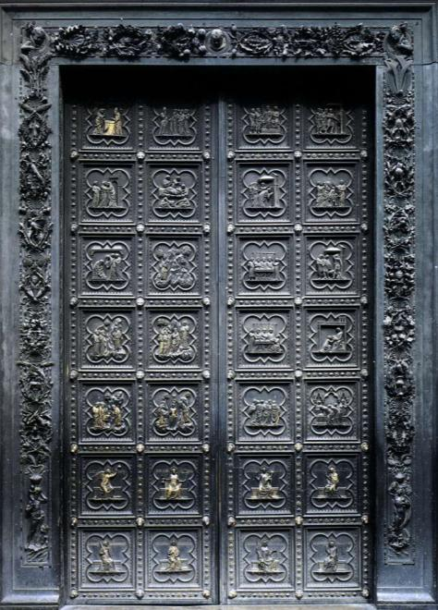
Baptisterio. Puerta Sur, Andrea Pisano
Baptisterio. Puerta Norte, Ghiberti

Slide 23
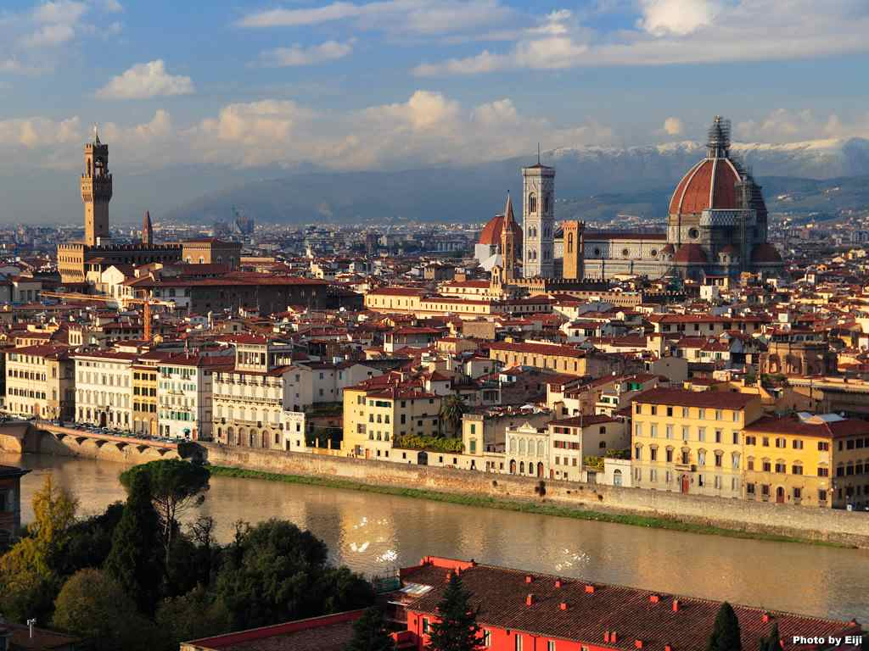
Presidiendo la plaza, el Palazzo Vecchio, magnífica construcción iniciada en 1299 que alberga el Ayuntamiento de Florencia. Cerca, el palacio Uffizi expone los tesoros artísticos de la familia Medici.

Slide 24
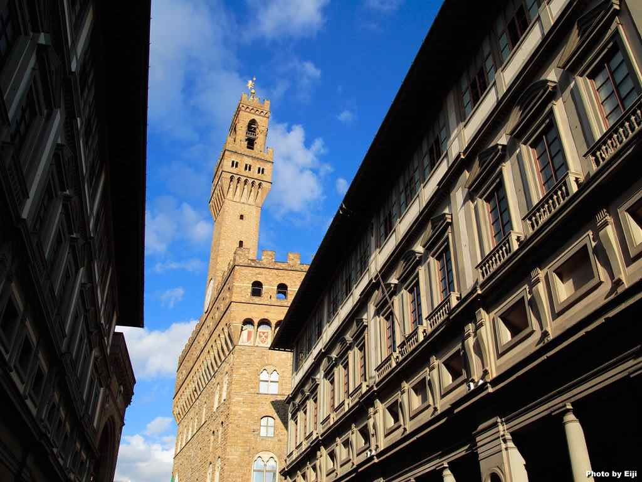

Slide 25
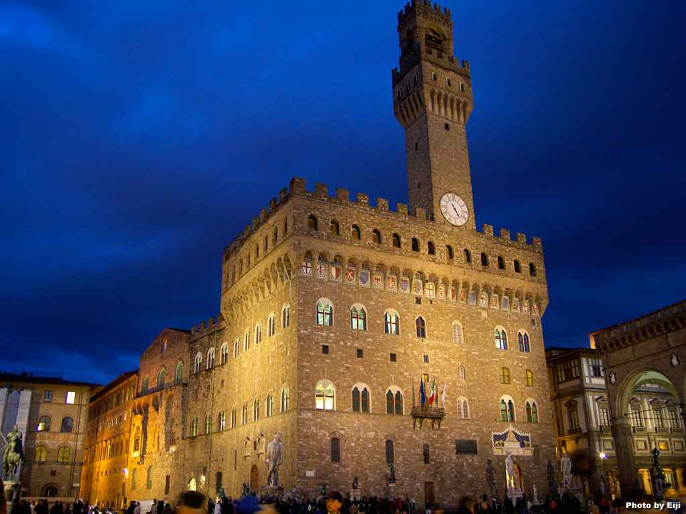
Palacio Vecchio

Slide 26
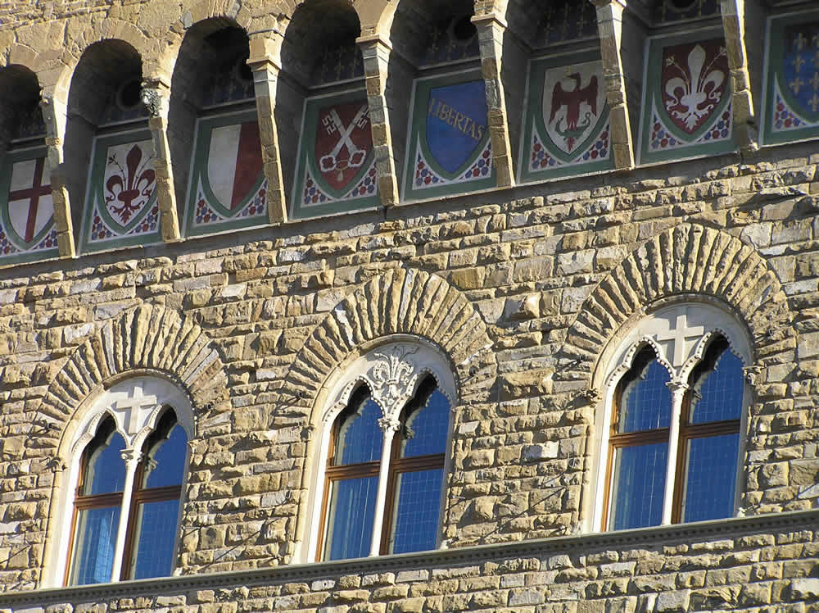

Slide 27
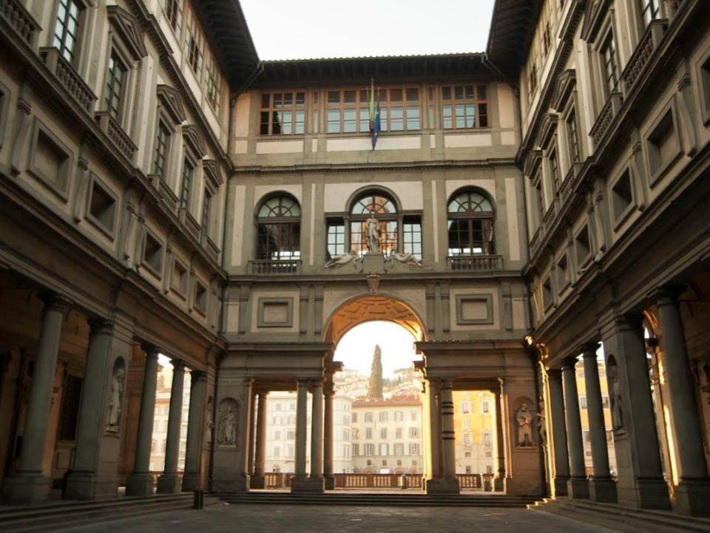
Palacio Uffizi

Slide 28
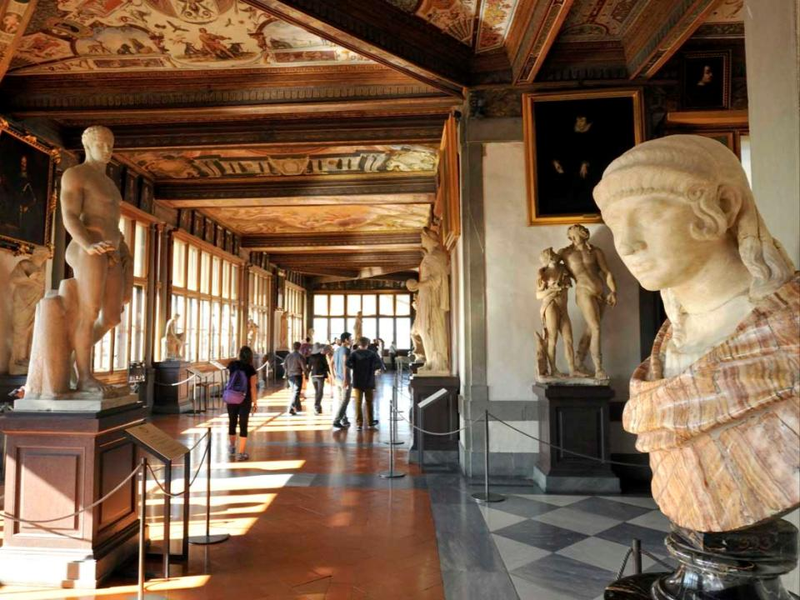

Slide 29
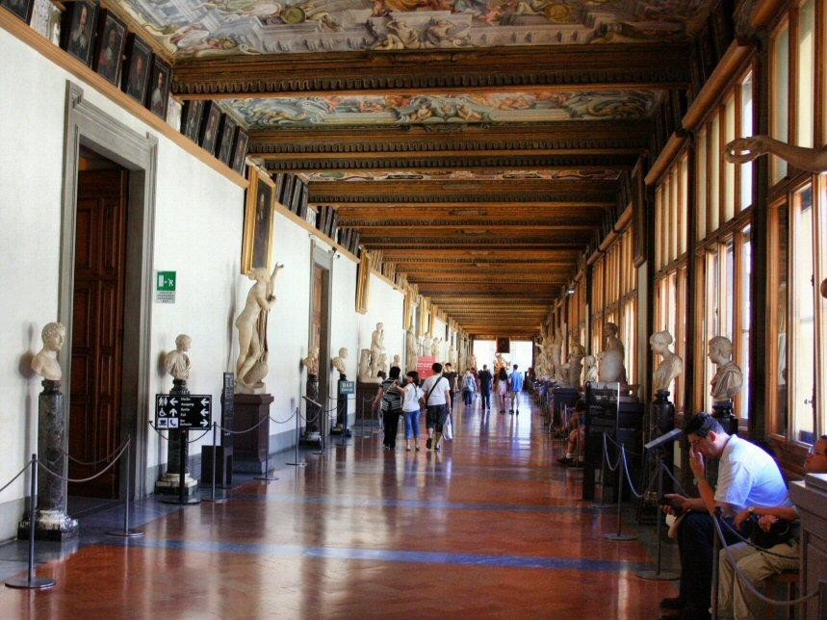

Slide 30
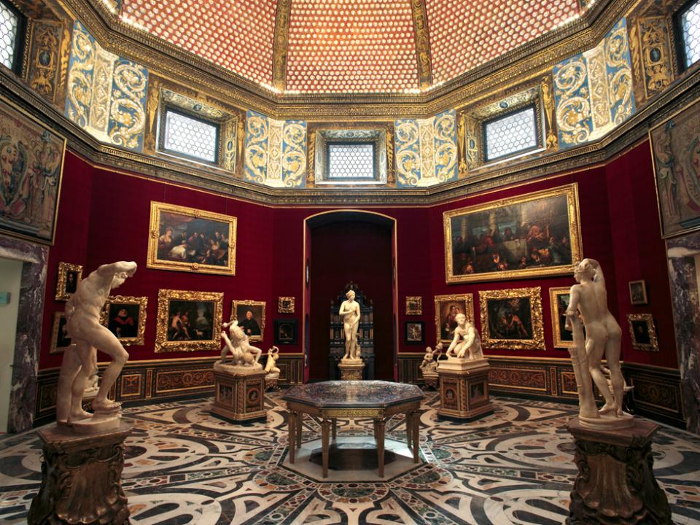

Slide 31
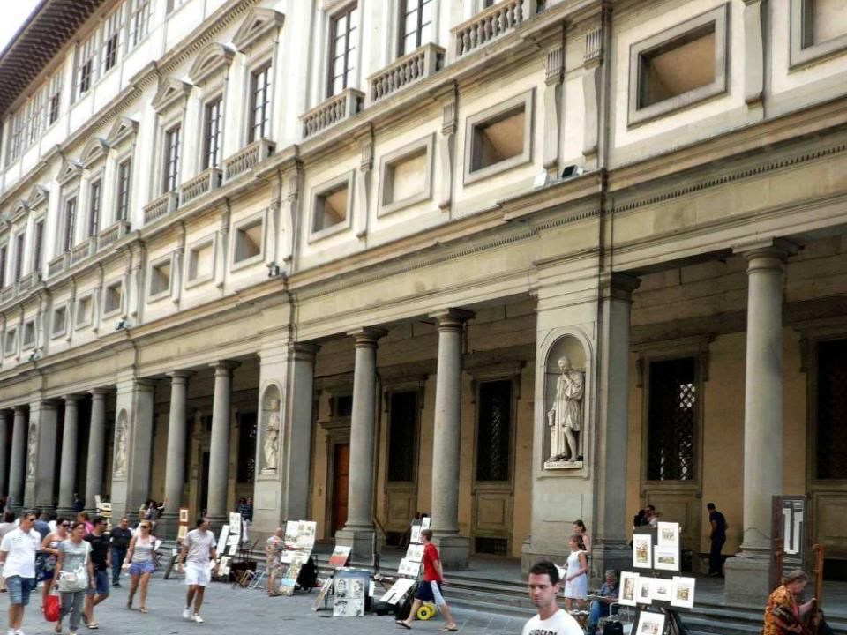
El cafecito, especialidad, conviene tomarlo en el café Uffizi, desde el que se tiene una magnífica vista de la Piazza della Signoria, galería de arte al aire libre.

Slide 32
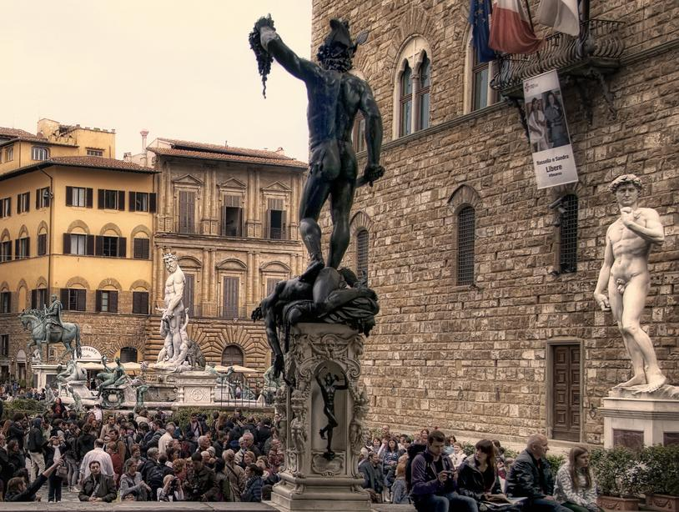

Slide 33
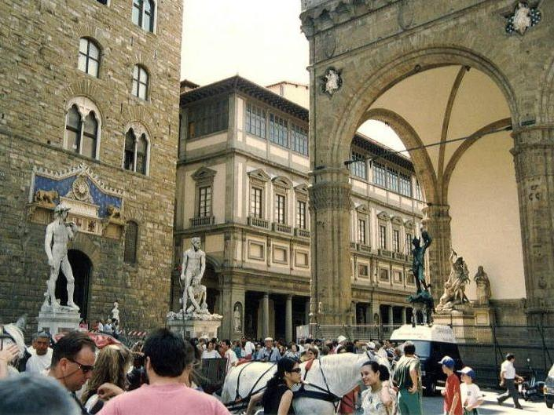
Desde allí, Florencia se puede recorrer a pie. Todo se encuentra en un área muy reducida.

Slide 34
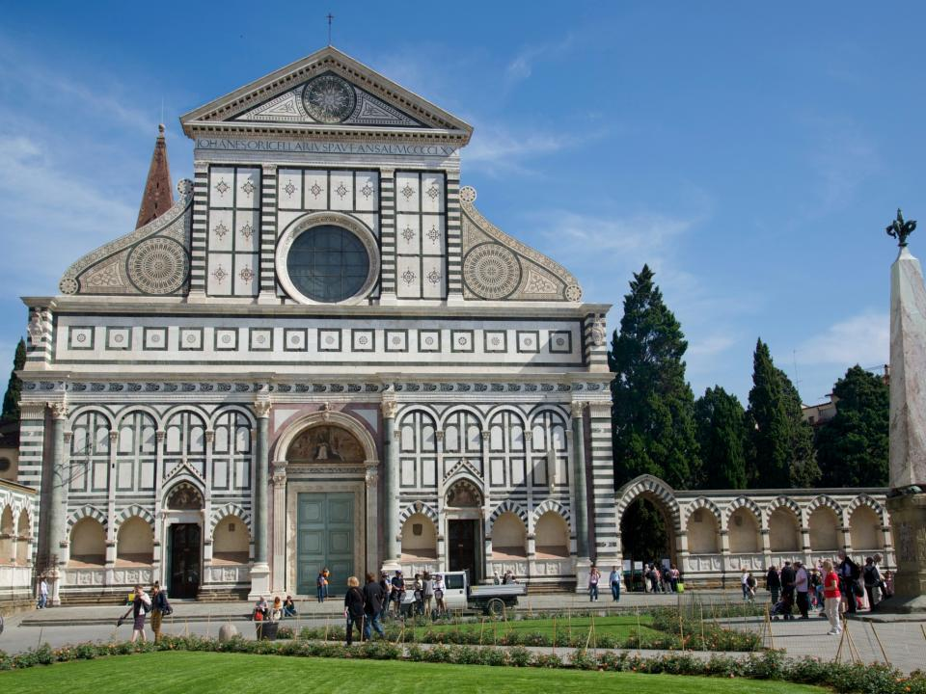
Hacia el oeste, la iglesia de Santa María Novella, considerada, junto con la Santa Croce y el Duomo, uno de los símbolos más sagrados del orgullo florentino.

Slide 35
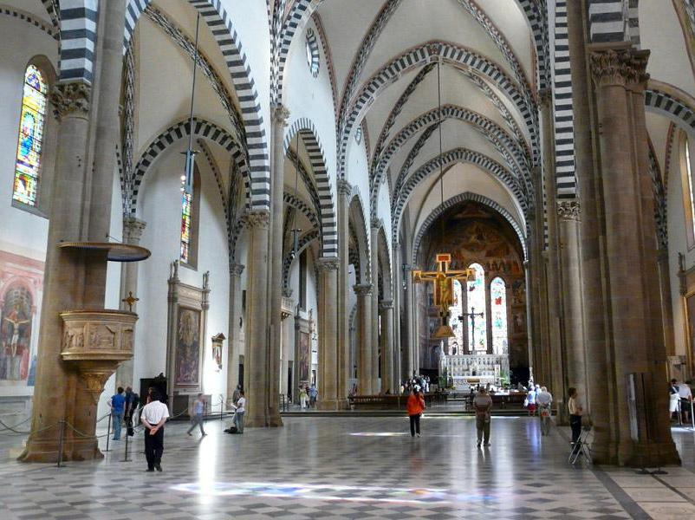
Interior de Santa María Novella

Slide 36
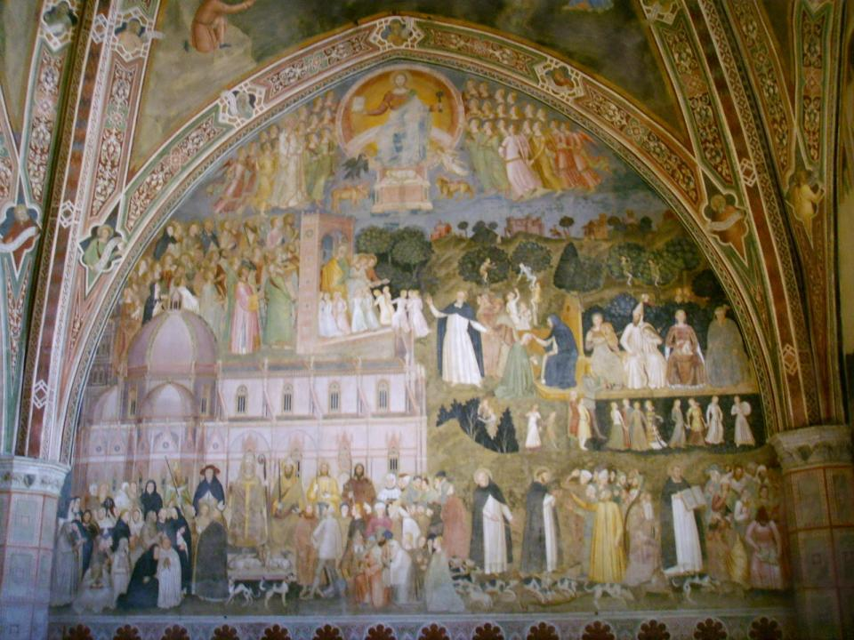

Slide 37
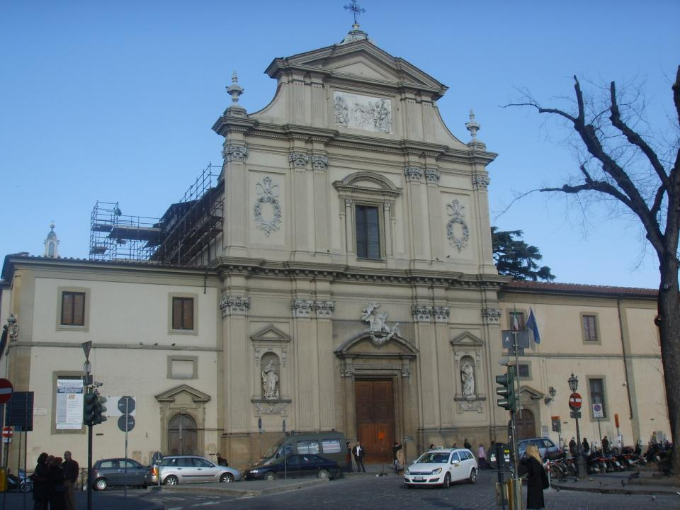
Hacia el norte, el convento de San Marco y la Piazza di San Marco, llena de jóvenes estudiantes de la Academia de Bellas Artes y de turistas esperando para entrar a la célebre galería, donde está expuesto el David, de Miguel Ángel.

Slide 38
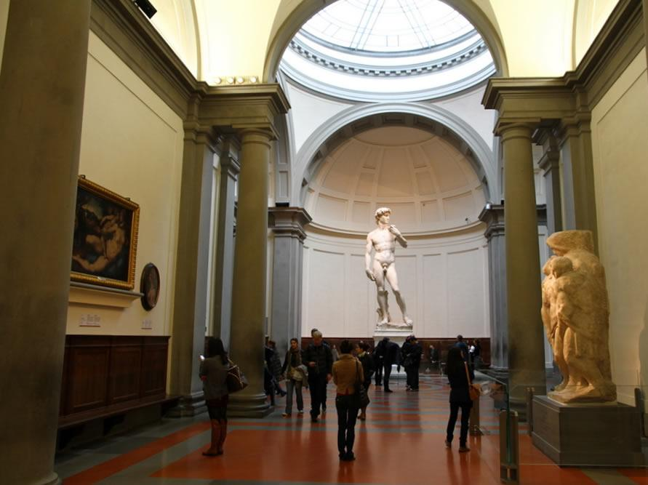

Slide 39
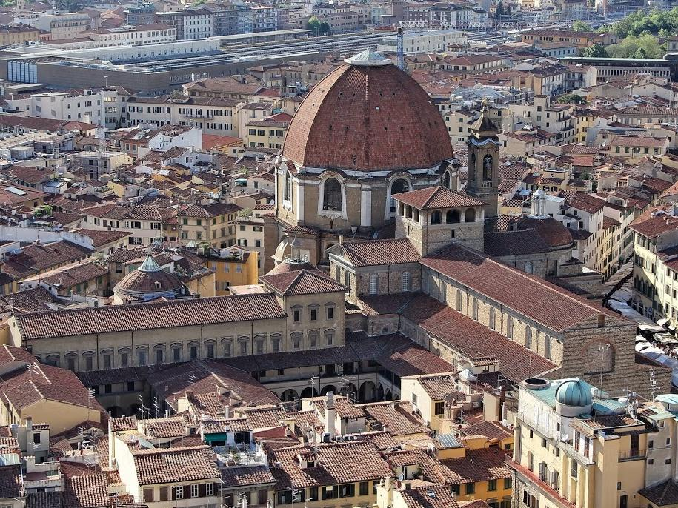
La iglesia de San Lorenzo, fundada en el siglo IV, y el Palazzo Medici Riccardi, que fue casa familiar de los Medici y sede de su imperio bancario…

Slide 40
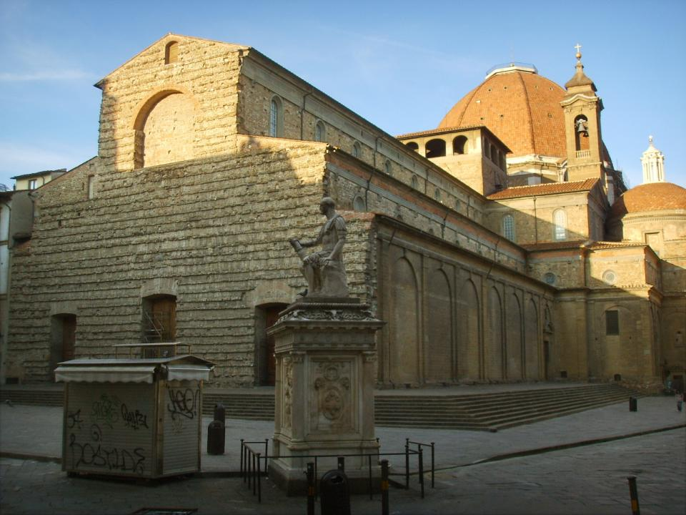
San Lorenzo
La Santa Croce, magnífica iglesia franciscana, alberga las tumbas de florentinos célebres (Miguel Ángel y Galileo, entre otros) y la genial luminosidad y pureza de los colores de los frescos de Giotto y sus discípulos.

Slide 41
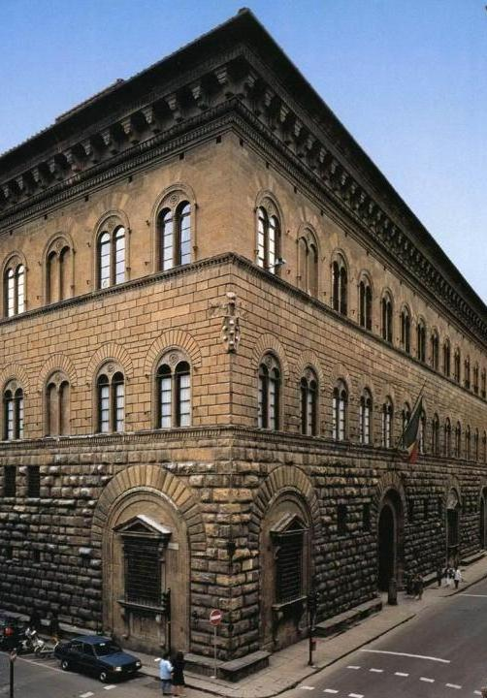
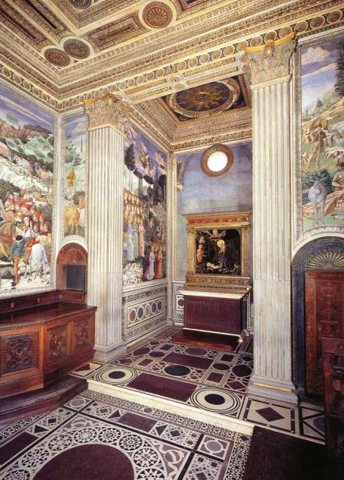
Palacio Medici. Fachada y capilla

Slide 42
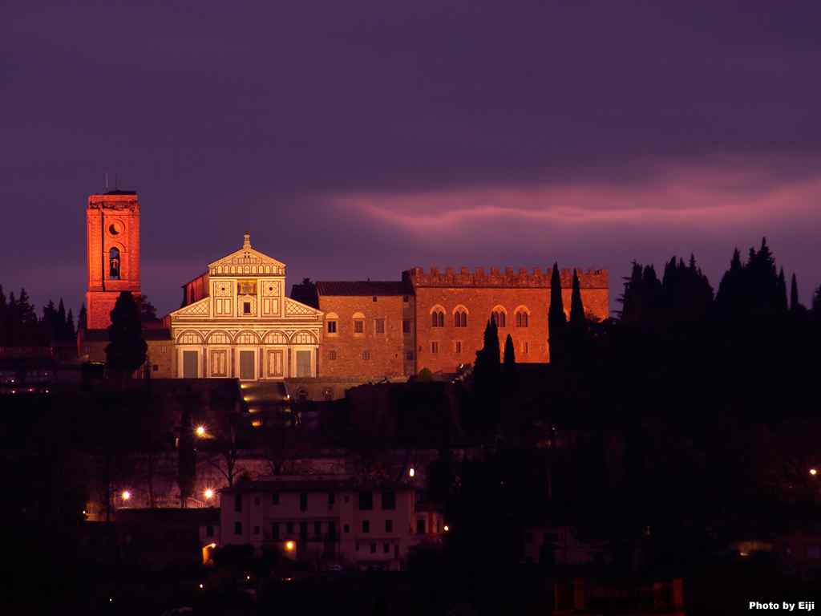
Florencia es tan bella que aturde los sentidos. Iglesia de San Miniato

Slide 43
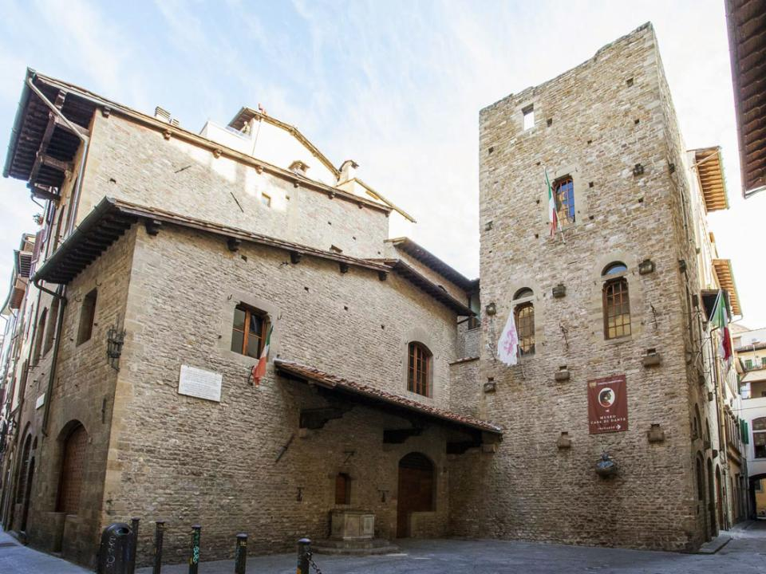
La Casa de Dante dedicada a la vida y obra del artista

Slide 44
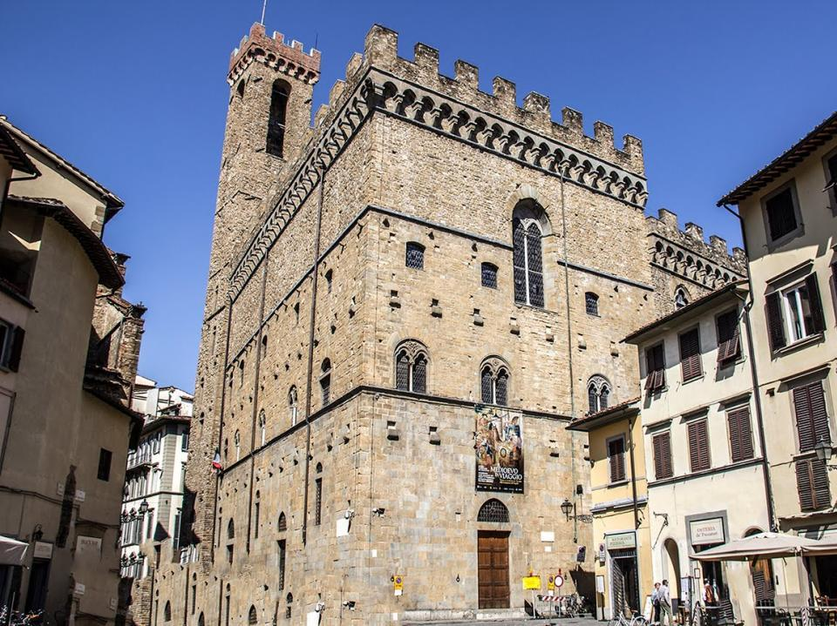
El Bargello, la antigua prisión, donde se exponen esculturas de Miguel Ángel y Donatello, entre otros.

Slide 45

El Bargello. Interior

Slide 46

Panorámica del palacio Pitti, del arquitecto Brunelleschi, con los jardines de Boboli, la gran zona verde florentina.
A mitad del puente se tiene una de las vistas más hermosas…

Slide 47

CERCA DE SANTA CROCE, POR EJEMPLO, ALLE MOSSACE ES UNA MINÚSCULA Y EXCEPCIONAL TRATTORIA: LOS SPAGHETTI ALLE VONGOLE Y LA LASAGNA AL FORNO NO TIENEN COMPARACIÓN.

Slide 48


Slide 49

AFUERA, EL SOL CREA FIGURAS SOBRE EL MÁRMOL DE LA FACHADA Y EL PRESENTE VUELVE A LA MANERA FLORENTINA, CON LOS JÓVENES ESTUDIANTES DE BELLAS ARTES QUE DESPLIEGAN SUS OBRAS SOBRE EL SUELO

Slide 50

Fin

Slide 51







¿Te ha gustado?
Puedes ver más entrando
Aquí
Además puedes recibir powerpoints en tu correo electrónico suscribiéndote aquí:

